Slide 1

М.Өтемісов атындағы Батыс Қазақстан университеті
Жаратылыстану-география факультеті
Биология және экология кафедрасы
Өсімдіктер физиологиясы
Оқытушы: философия докторы PhD
Кожагалиева Р.Ж
Орал, 2022

Slide 2
Тақырыбы: Өсімдіктегі су алмасу физиологиясы
1. Организммен клеткадағы судың түрлері және таралуы.
2.Осмос жүйесінің негізгі көрсеткіштері.

Slide 3
Жақсы, күштi ерiткiш, байланысты
биохимиялық реакциялар
жузеге асатын негiзгi ортасы
Су көптеген заттардың ыдырау
және синтезделу процестерiне
қажет
Жылу сиымдылығының
Және меншiктi булану
жылылығының өте
жоғарылығына байланысты
су ұлпалар температурасының
кенет өзгеруiнен сақтайды.
Жоғары сатыдағы өсiмдiктердегi
ксилема және флоэмадағы
сuмпласт пен апопласт арқылы
заттардың таралуын жузеге
асыратын тасымалдау
жуйесiнiң негiзгi мушесi.
Су
Биохимиялық процестердiң тiкелей
сыңары. Ол фотосинтез процесiнде
электрондар доноры болса,
тыныс алуда тотығу-
тотықсыздану реакцияларына
қатысады.
Клеткадағы қурылымдық бөлiктердi
қалыптастыруға қатысады.
Белок молекулаларындағы су
олардың құрылысын анықтайды.
Жақсы амортизатор ретiнде
организмдердi механикалық
әсерлерден қорғайды
Омос жане тургор қысымдарына
байланысты су өciмдiк клеткаларының,
ұлпаларының және мүшелерiнің
серпiмдiлiк күйiн қамтамасыз eтeдi.

Slide 4
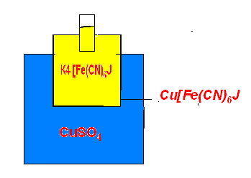
Судың осмостық ciңyi.
ІРІГУ (ДИФФУЗИЯ) - кез келген ортадағы заттар бөлiктерiнiң бiр орынынан баск,а орындарға үздiксiз қозғалып араласуы.
ОСМОС - ерiткiштің өзiнен жартылай өткiзгiш мембрана арқылы бөлiнген epiтiндiгe өтуі. Осы құбылысты бiрiншi рет француз физиологы Г.Дютроше 1826 ж. жасанды осмометр арқылы зерттедi.
В.Пфеффер - осмометрдiң жетiлiңкiреген түрін ұсынды.
Осмометр
Жартылай өткiзгiш мембрана
арқылы судың ерсiлi-қарсылы
жылжуы да теңеседi. Бул
жағайдағы гuдростатuқ.алық
қысым Р потенцuалдық осмос
қысымына тең болады.

Slide 5
Кез келген организмнің тiршiлiк әрекеттерi қалыптагыдай жузеге асуы ушiн сыртқы ортадан жеткiлiктi мелшерде судың eнyi қажет.
Өciмдiк клеткасына судың eнyiнe биоколлоидтардың бөрту, гидраттану куштерi әсер етедi. Ол қасиет тұқымдарды суға малғанда байқалады. Бiрақ тipi клеткаға судың eнyi негiзiнен осмостық кушке байланысты болады.
Жартылай еткiзгiш мембрана арқылы судың ерсiлi-қарсылы жылжуы да теңеседi. Бул жағайдағы гuдростатuкалық қысым Р потенцuалдық осмос қысымына тең болады.
Р=π*
Ерітінділерде осмостық қысым тұрақты температурада еріген заттың концентрациясымен /көлемінің бірлігіндегі санымен/ белгіленеді.

Slide 6
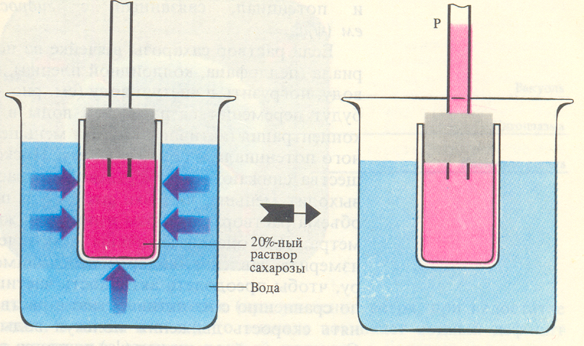
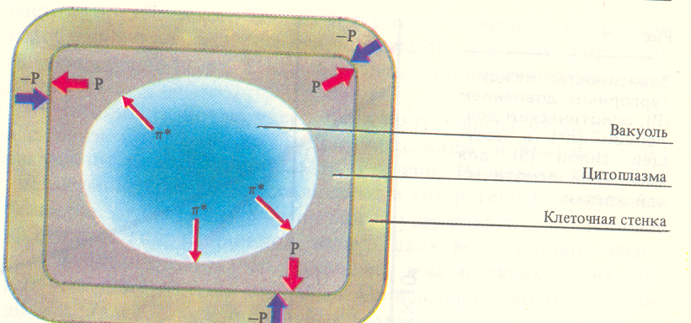
S= π -Р
S - cу сорғыш күші
π - осмостық қысымы
Р - тургор қысымы
S=0 , π =Р
π – осмос қысымы
Р – тургор қысымы

Slide 7
Вант-Гофф - осмостық заңшылықтар Бойль-Мариоттың газдың заңдылықтарына сәйкес. Ол потенциалдық қысымды есептеу үшiн тeңдeyдi ұсынды:
π = і.CRT,
с- ерітіндінің мольдік концентрациясы,
Т - температура,
R - газ турақтысы,
І - изотоникалық коэффициент

Slide 8
Потенциалдық қысым Паскаль деген өлшеммен өлшенеді.
Ол ерітіндігін максималды мүмкін қысымымен немесе ерітіндінің максимальды су соратын қабылетімен белгіленеді.
Заттың молекулаларының энергия деңгейі, оның диффузиясының жылдамдылығы, заттың химиялық потенциалы деп атайды (ψ).
Судың химиялық потенциалы су потенциалы (ψ_{Н2О}) деп аталады. Ол судың диффузияланатын, буланатын, сорылатын қабілетін көрсетеді, Паскальмен өлшенеді.
.

Slide 9
Ең жоғары судың потенциалы – химиялы таза таза судың потенциалы. Ол 0 –ге тең
Сондықтан әр бір ерітіндінің және биологиялық сұйықтықтардың су потенциалы теріс мәнінде.
Су потенциалына осмостық потенциал ψ_{π} және гидростатикалық қысымымен байланысты потенциал ψ_{р}
кіреді

Slide 10
Өсімдік клетка – осмостық жүйе
Клеткаға кіретін судың күшін сорғыш күш S. деп атайды
Ол клетканың су потенциалына тең (ψ_{Н2О}).
Су сорғыш күші клетка сөлінің осмостық қысымымен (π*) және клетканың тургорлық (гидростатикалық) қысымымен (Р) белгіленедіі.
Ол клетка қабығының электростатикалық созылғандағы қарсы күшіне тең:
S = π*- Р

Slide 11
Осы белгілерді термодинамикалық ауқымдарына /мөлшерлеріне/ ауыстырғанда
бұл теңдіктің түрі мынадай болады:
- (ψ_{Н2О})= - ψ_{π} - ψ_{р}
Клетка суға қанығып тұрғанда (тургесцентті) оның сорғыш күші 0-ге тең, ал тургорлық қысым осмостық потенциалдық қысымына тең
S=0; Р= π

Slide 12
Клеткада толық тургор топырақта және ауада су жеткілікті болғанад байқалады.
Клеткада су азайғанда (жел тұрғанада, топырақта су азайғанда), бірінші клетка қабығы су тапшылыққа ұшырайды, оның су потенциалы вакуольдың потенциалынан төмен болады, су клетка қабығына жылжиды
Вакуольдан су шыққыанда, клетканың тургор қысымы төмендейді, сорғыш күші ұлғаяды.
Ұзақ су тапшылықта өсімдіктер солып қалады.
Осындай жағдайда Р=0, S = π*

Slide 13
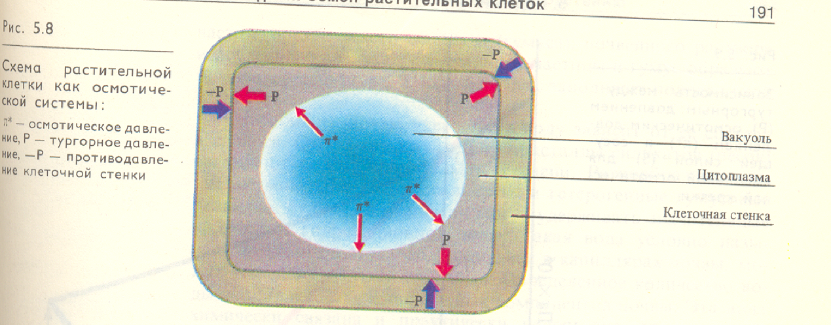

Slide 14
Тургорды жоғалтқан клетканы экспериментте көруге болады. Клетканы нипертоникалық ерітіндіге салғанда плазмолиз деген құбылыс байқалады.
Жас ұлпаларда су жоғалтқанда тургор қысымы теріс мәнінде болып, протопластардың көлемы азайып, клетка қабығынан айырылмай бүріседі. Ол құбылыс циторриз деп аталады.
Тамыр клеткалардың вакуоль сөлінің концентрациясы - 0.3-1,2 МПа.
Жер үсті мүшелердің клеткаларында вакуоль сөлінің концентрациясы - 1,0-2,6 МПа.
Ол осмостық концентрациясының және сорғыш күштің вертикальды градиентін қамтамасыз етеді.
. Галофит клеткаларында ең жоғары осмостық қысым: 15МПа.

Slide 15
Өсімдіктегі су жылжудың механизмдері.
Су алмасу 3 сатыдан тұрады:
Тамырмен су сору.
Сосудтар арқылы судың жылжуы
Транспирация, жапырақтар арқылы су булануы.
Осы процестер бір бірімен байланысты.

Slide 16
Су сору және радиальды тасымалдану
Тамыр түтікшелері бар бөлікте су жақсы сорылады. Тамыр түтіктер
Тамыр түтікшелердің негізгі мақсаты - тамырдың соратын көлемін үлкейтеді.
Одан жоғары зоналарда су соратын қабілеті төмендейді, ұлпалар пробкаланады және суберинделенеді.

Slide 17
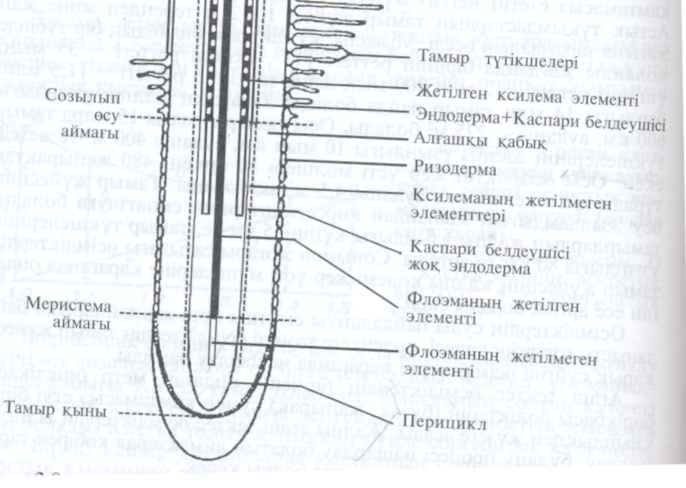

Slide 18
Тамырдың сыртынан тамыр қабығы, эндодерма, перицикл арқылы су ксилемаға дейін жылжиды.
Қабық клеткалар арқылы су мен минералдық заттардың жылжуына 2 жол бар :
- цитоплазмамен плазмодесмалар арқылы (симпласттық тасмалдау)
- клетка қабықтар арқылы (апопласттық тасмалдау).
Су ризодерма және паренхима клеткалардың цитоплазмаларына арқылы осмос заңдары бойынша жылжиды.

Slide 19
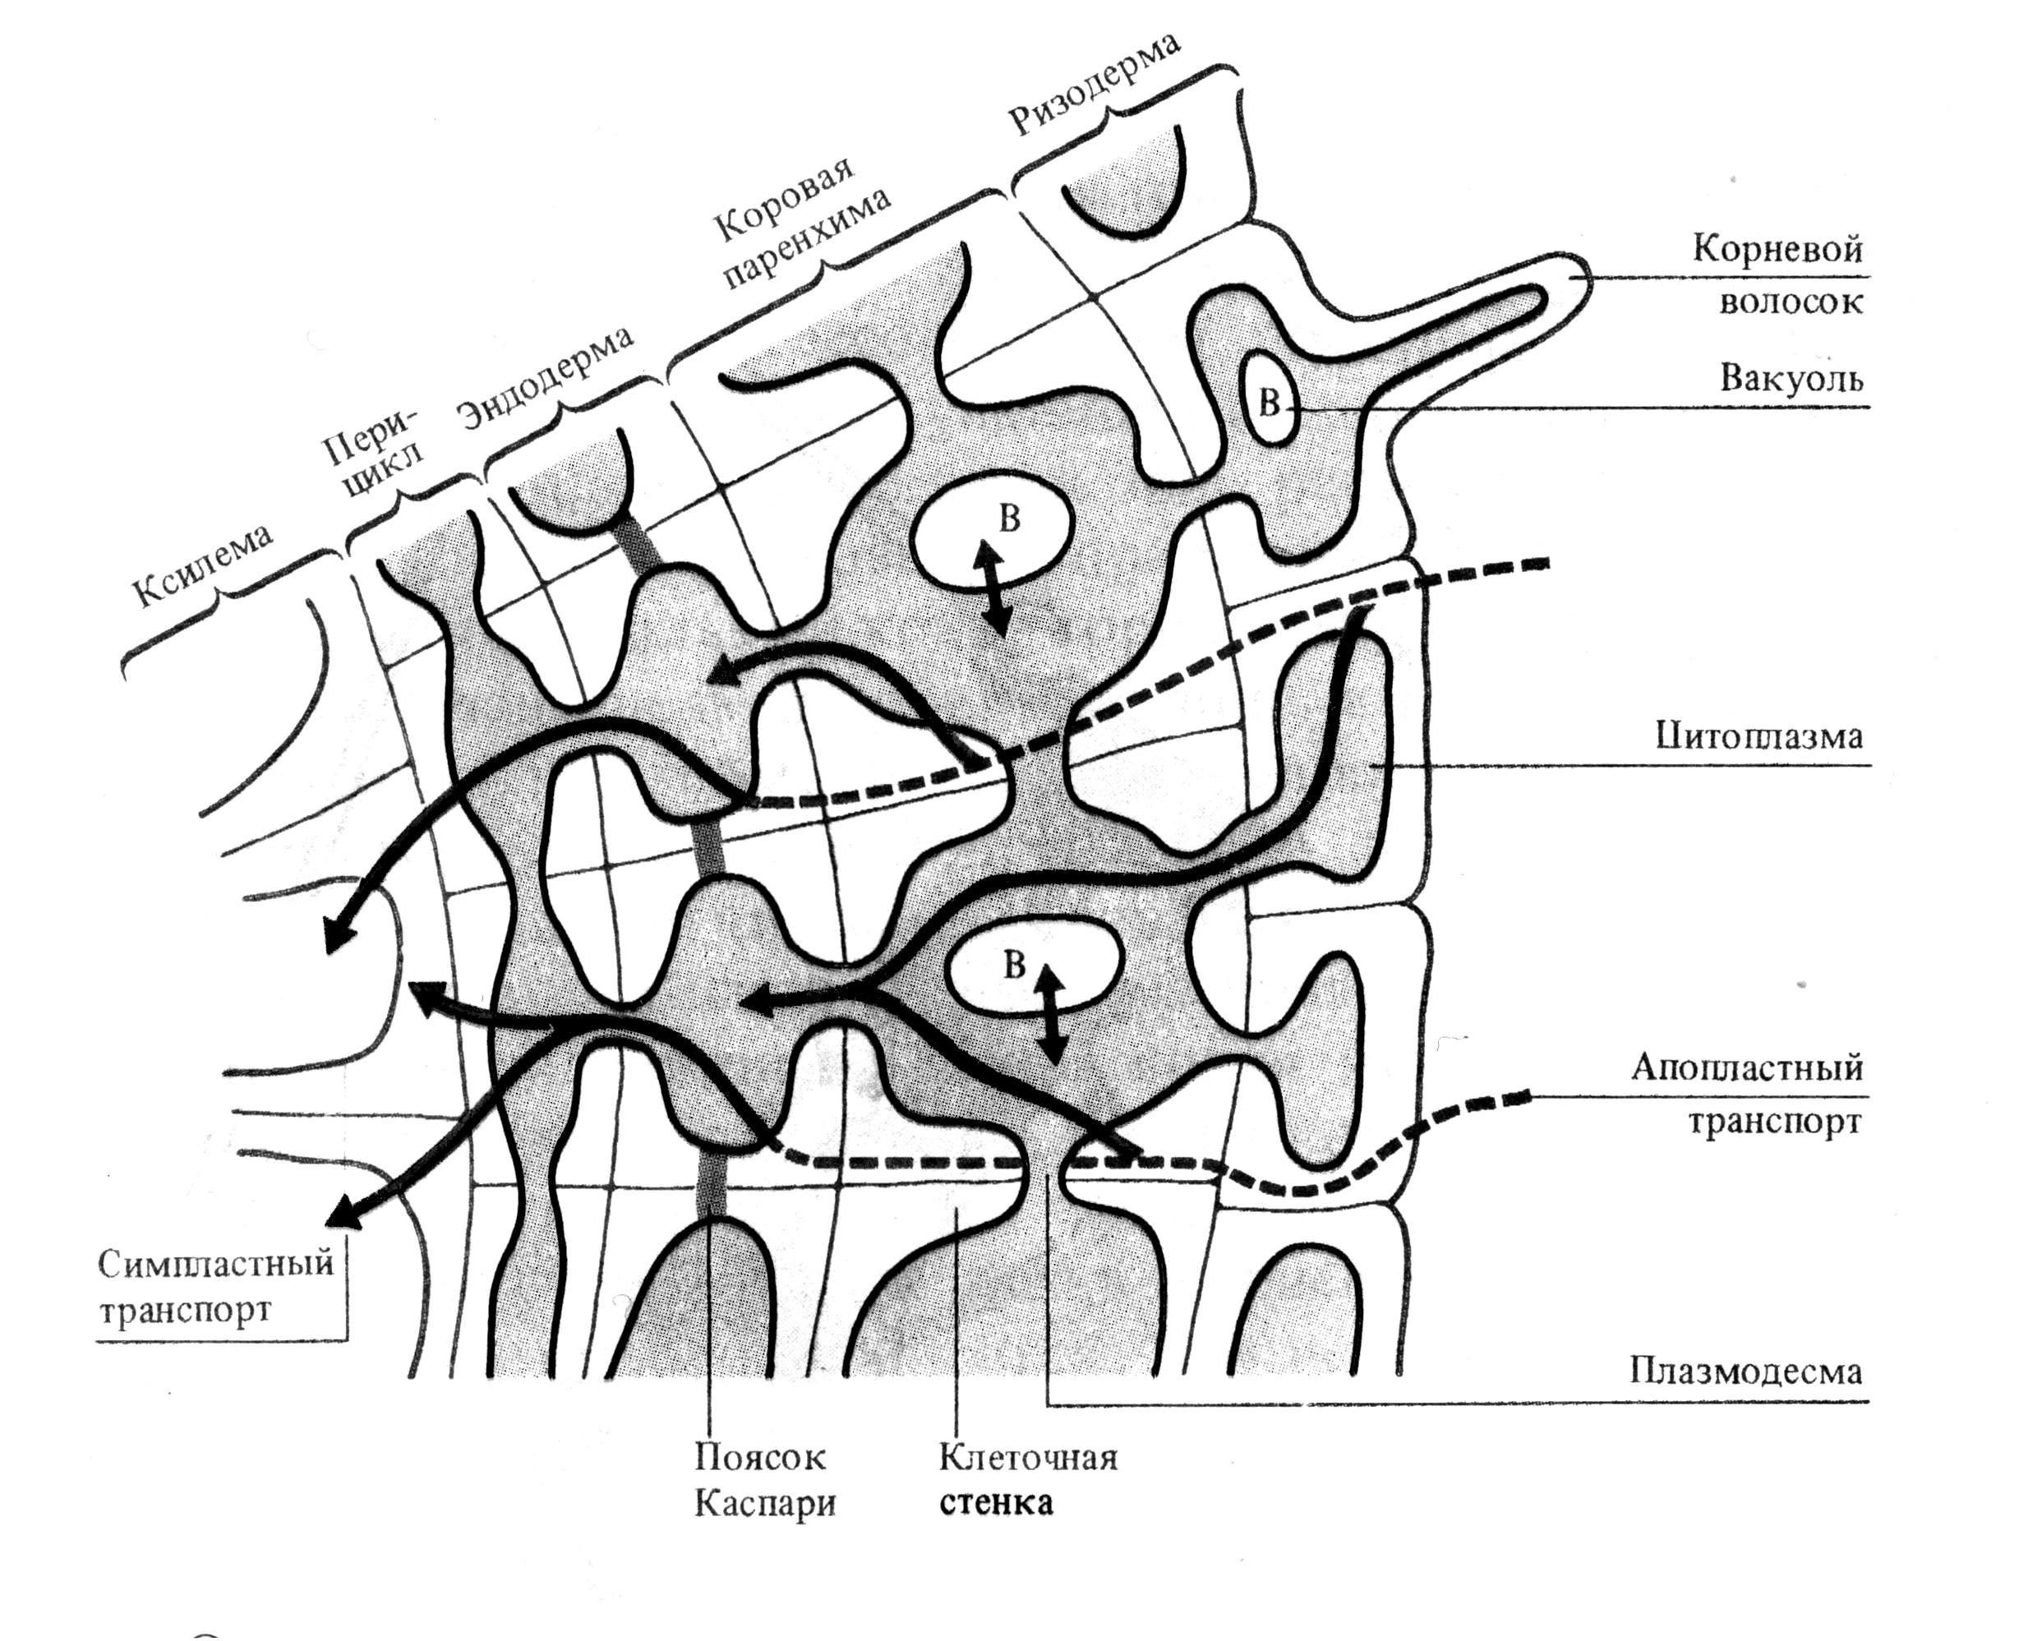

Slide 20
Клетка қабығының суға қарсылысы цитоплазмаға қарағанда төмен, судың радиальды тасмалдануы тамыр арқылы апопласт арқылы жүреді.
Эндодерма деңгейінде Каспари белдеушілер бар жерде апопластық тасмалдау түрі мүмкін емес. Олар су жібермейді.
Су эндодермаға тек симпластық жолымен өтуге болады.
Су тасымалдануы эндодерма деңгейінде реттеледі, жылдам апопластық тасмалдау баяу жүретін симпласты тасмалдауға ауысады.

Slide 21
Тамыр қысымының механизмдері
Ксилемаға су осмостық қысым арқасында кіреді.
Сосудтардағы және олардың клетка қабықтарындағы осмотық активті заттар - минеральды заттар мен паренхима клеткалардың плазмалеммасындағы активті ион насостармен бөлінетін метаболиттер.
Осы заттардың жинақталуы сорғыш күшін түзеді, ол ксилемаға судың осмостық тасмалдануына себеп болады.

Slide 22
Тамыр қысымы
(төменгі қозғаушы күш)
Судың өciмдiк бойымен тамыр қысымының ьқпалымен көтерiлу механизмiн төменгi шеттiк қозғаушы куш деп аталады.

Slide 23
Тамыр қысымы - тамырдағы иондық насостардың жұмысының және ксилема түтіктетepiнe судың осмостық (ырықсыз) eнуінің нәтижесiнде түтiктepдe пайда болатын гидростатикалық қысымы.
Ол ксилема ерiтiндiсiн түтіктер арқылы тамырдан жерустi бөлiктерiне көтерiлуiн қамтамасыз етедi.
Төменгi шеттiк қозғаушы күш - судың өciмдiк бойымен тамыр қысымының ықпалымен көтерiлу механизмi.
Гуттация - клеткаларда судың жоғары бағытта жылжып, оның жапырақ ұштарындағы ерекше клеткалар – гuдатодтар- арқылы бөлiнуiнiң нәтижесi.

Slide 24
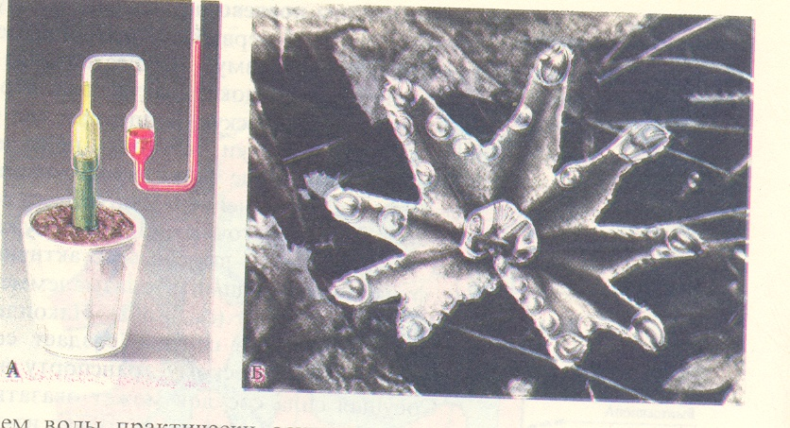

Slide 25
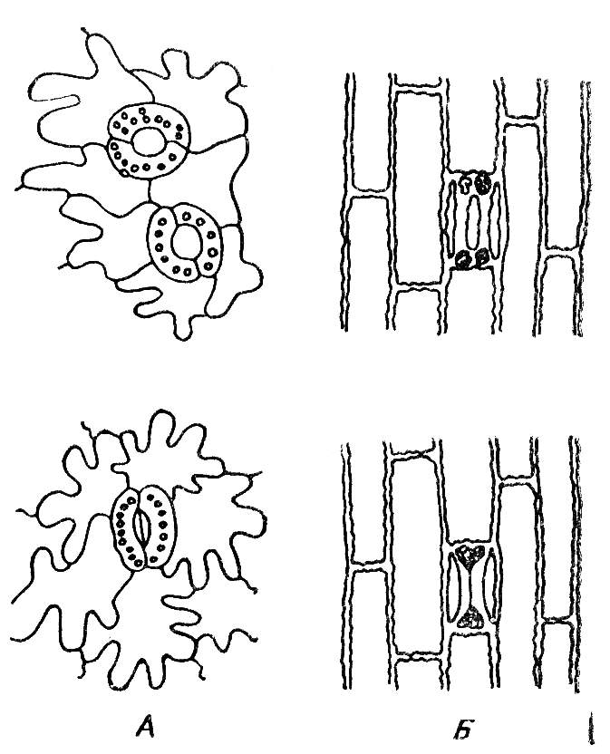
Транспирация (судың булануы). Жоғарғы шеткi қозғаушы күш
Транспирация - судың өciмдiк дeнeciнeн булануын mраnспuрацuя

Slide 26
Траспирацияны сипаттайтын көрсeткiштeрі
Транспирацияның қарқындылығы
Транспирацияның өнiмдiлiгi
Транспирациялық коэффициенті
Салыстырмалы транспирация
Су қорының пайдаланылу жылдамдығы

Slide 27
Транспuрацuяның қарқындлығы - жапырақтың белгiлi ауданынан белгiлi уақытгың iшiнде буланған судың мөлшерi
Оны 1 м² немесе 1 дм² ауданнан 1 caғaттa буланған судың г мөлшерiмен бейнеленедi. Көптеген өciмдiктepдe транспирация қарқындылығы күндiз 15-250 г/м², түнде 1-20 г/м²
Транспирацuяның өнiмдiлiгi - бiр кг су булaнғанда пайда болған құрғақ заттың мөлшерi. 1 кг су буланғанда 1-8 г (орташа 3 г) қурғақ зат пайда болады.

Slide 28
Транспuрацuя коэффuцuенmi - құрғақ заттың белгiлi мөлшерiне жұмсалған судың мөлшерi. Бул шама транспирацияның өнiмдiлiгiне кepi көрсеткiш. Өciмдiктepдeгi транспирациялық коэффициенті - орташа ­ 300-ге тең, 1 т түciмгe 300 т су жумсалады.
Салысmырмалы mранспuрацuя - жапырақтың белгiлi ayдaнынан белгiлi уақыттың iшiнде буланған су мөлшерiнің сондай ауданы ашық су бетiнен, сондай уақыттың iшiнде буланған су мөлшерiнің қaтынacы. Орташа 0,4-0,5-ке тең.

Slide 29
Устьицальқ жане кутикулалық транспирация.
Усmьuцалық mранспuрацuя үш сатыдан турады:
а) судың жапырақ жуйкелерiнен мезофилл клеткаларының қабықтарына ipiгyi;
б) судың клетка қабықтарынан клетка аралықтарына және устьицалар астындағы қүыстарға булануы;
в) одан устьицалар арқылы қоршаған атмосфераға ipiгyi.
Устьицалар арқылы жапырақ, пен атмосфера арасындағы газ алмасу процесi жузеге асады, ол - су буын, С0₂ жане 0₂ өткiзетiне негiзгi жол.
Устьицалар жапырақтың eкi жағында да болуы мумкін; бiрақ, устьицалары жапырақтың, астынғы бeтiнде ғана болатын өciмдiк турлерi көптен кездеседi. Өciмдiктiң көлеңкедегi жапырақтарында жарық мол түceтiн жапырақтарға қарағанда устьицалар саны кeміpeк болады.

Slide 30
Куmикулалық транспирация - судың тiкелей жапырақ бетiнен булануы.
Устьицалар ашык, болған жағдайда судың кутикула арқылы булануы жалпы mранспирациямен салыстырғанда мардымсыз болады.
Бiрақ устьицалар жабық болса, мысалы қуаңшылықта, кутикулалық транспирация көптеген өсiмдiктердің су алмасу процесінде маңызды орын алады.

Slide 31
Устьицалық транспирацияның реттелyi.
Гидроырықты устьицалар қимылы - - туйықтаушы клеткалардың өзiндегi өзгерiстерге байланысты қимылдар.
Гидроырықсыз устьицалар қимылы -устьицаны қоршаған басқа клеткалардағы өзгерiстерге байланысты қимылдар, ырықсызға жатады
Фотырықты ашылу - су жеткiлiктi жағдайда жарық деңгейi үдеген сайын устьицалар кеңейiп, ашылуы.
Устьицалық клеткалардың эпидермис клеткаларына қарағанда хлоропластары көп болады).

Slide 32
Тұйықтаушы клеткалардағы фотосинтез процесi устьицалар қимылын реттеуге қатысады.
Кемiрсулар синтезiнің кушеюi туйықтаушы клеткалардың сорғыштық күшiн ұлғайтып, оларға судың сіңуі жеделдеуiнен устьицалар ашылады.
2. Устьицалар қимылы СО₂ мелшерi 0,03%-тен темендесе тұйыұықтаушы клеткалардың керiлуi ұлғайып, устьицалар ашылады.
Көмiрқышқыл газының ауадағы деңгейi көбейсе де устьицалар жабылады.

Slide 33
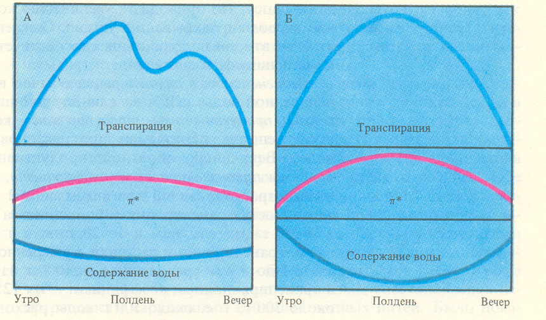
Устьицалар қимылының және транспирацияның тәулiктiк құбылуы
Көпшiлiк турлердiң устьицалары таң атысымен ашылып, таңертеңгi сағаттарда өте кеңейген шеriне жетiп, талтускi caғаттарда бiраз тарылады да, кун батқан кезде жабылады.
Гидротұрақты (гидростабильды)
түрлер
Гидротұрақсыз (гидролабильды)
түрлер

Slide 34
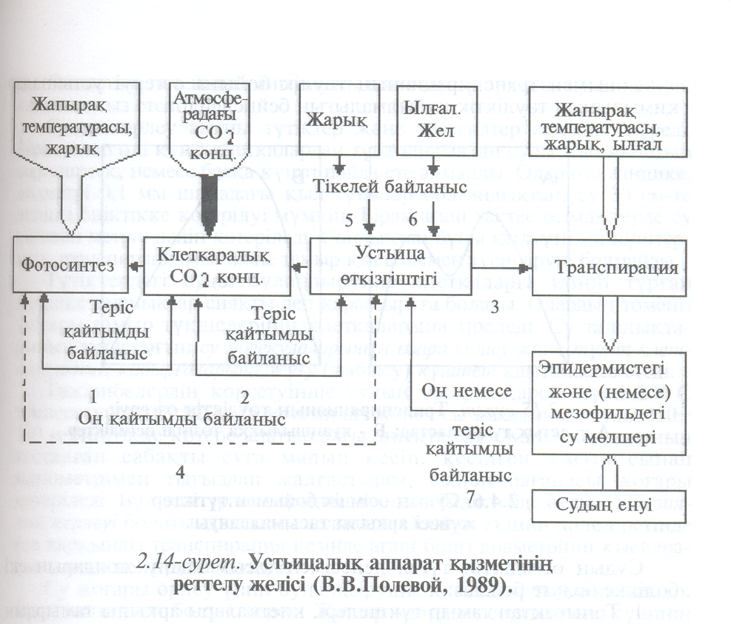

Slide 35
Бақылау тест
1.Осмостық белсенді заттарға қай органелла бай?
1. протопластар
2. митохондриялар
3. вакуоль
4. хлоропластар
5. сферопластар
2. Клетканың толық тургесценттігі қандай жағдайда байқалады?
1. Тургор қысымы осмос қысымымен теңескенде
2. Осмос қысымы тургор қысымынан басым болғанда
3. Клетканың сорғыш күші жоғары болғанда
4. Тургор қысымы мен сорғыш күш теңескенде
5. Судың булануы оның сіңірілуінен асқанда
3. Толық қаныққан клетканың су сорғыш қабілеті неге тең?
1. S=0, себебі Р=Т
2. S=0, Р>T
3. S=0, P<T
4. S>0, P=T
5. S<0, P=T
S-cу сорғыш күш
Р-осмостық қысым
Т-тургор қысымы
4.Солған өсімдікегі тургор қысымы (Т) қандай көрсеткішке ие?
Т = 0 4.Т = 1
Т < 0 5.Т = 2
Т >0
5.Су тапшылығы қашан пайда болады?
1.Судың булануы оның сіңірілуінен артық болғанда
2.Судың сіңірілуі оның булануынан артық болғанда
3. Судың булануы мен сіңіріліуі мен тен
4. Ауа ылғалдығы мен топырақ ылғалдығы жоғары
кезде

Slide 36
Назарлаңызға рахмет!

